Slide 1

Khoa học
Sự sinh sản của ếch

Slide 2



ĐỐ VUI
Mắt lồi mồm rộng
Sấm động mưa rào
Tắm mát rủ nhau
Hát bài ộp ộp..
Là con gì?
Trò
Chơi
Lật
Mảnh
Ghép
1
2
3
4

Slide 3


Cách chơi
Các em học sinh chọn mảnh ghép tùy ý để trả lời câu hỏi. Mỗi câu trả lời đúng sẽ được lật mảnh ghép đã chọn và ngược lại.
Học sinh nào đoán được điều bí mật đằng sau các mảnh ghép nhanh nhất sẽ là người chiến thắng.

Slide 4


Câu hỏi
15
14
13
12
11
10
9
8
7
6
5
4
3
2
1
0
Kể tên một số loài côn trùng mà em biết.
Đáp án: Ruồi, gián, dế, kiến, bướm,…

Slide 5
Câu hỏi
15
14
13
12
11
10
9
8
7
6
5
4
3
2
1
0
Hãy nêu một số biện pháp diệt ruồi.
Giữ vệ sinh môi trường nhà ở, nhà vệ sinh, chuồng trại chăn nuôi, xử lí rác thải, …
- Phun thuốc diệt ruồi.

Slide 6
Câu hỏi
15
14
13
12
11
10
9
8
7
6
5
4
3
2
1
0
Hãy nêu một số biện pháp diệt gián.
- Giữ vệ sinh môi trường nhà ở, nhà vệ sinh, nhà bếp, nơi để rác, tủ bếp, tủ quần áo, .. Giữ nhà cửa thoáng mát và sáng sủa.
- Phun thuốc diệt gián.

Slide 7
MAY MẮN
15
14
13
12
11
10
9
8
7
6
5
4
3
2
1
0
BẠN ĐƯỢC TẶNG
MỘT TRÀN VỖ TAY

Slide 8
Thứ hai, ngày 03 tháng 4 năm 2023
Khoa học
Sự sinh sản của ếch

Slide 9

Hoạt động 1
Đặc điểm sinh sản của ếch

Slide 10
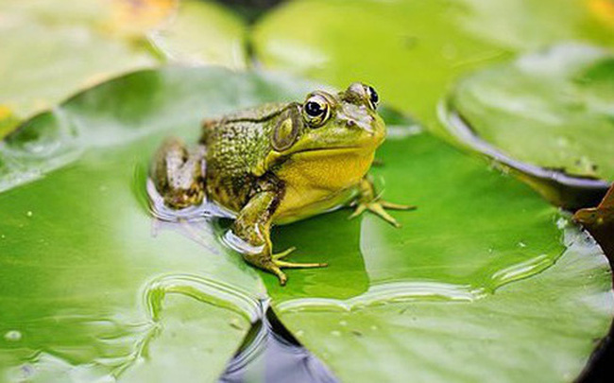

Slide 11
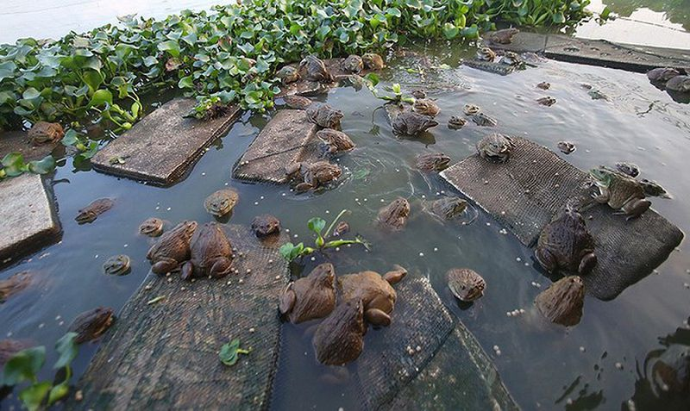
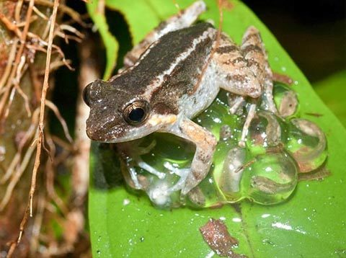
Dựa vào vốn hiểu biết và thông tin sách giáo khoa /trang 116 thảo luận nhóm đôi (3 phút) và trả lời các câu hỏi sau:
1/ Ếch thường đẻ trứng vào mùa nào ?
2/ Ếch đẻ trứng ở đâu ?
3/ Trứng ếch nở thành gì ?
Ếch thường đẻ trứng vào đầu mùa hạ
Ếch đẻ trứng ở ao, hồ, sông, đầm lầy…
Trứng ếch nở thành nòng nọc.

Slide 12
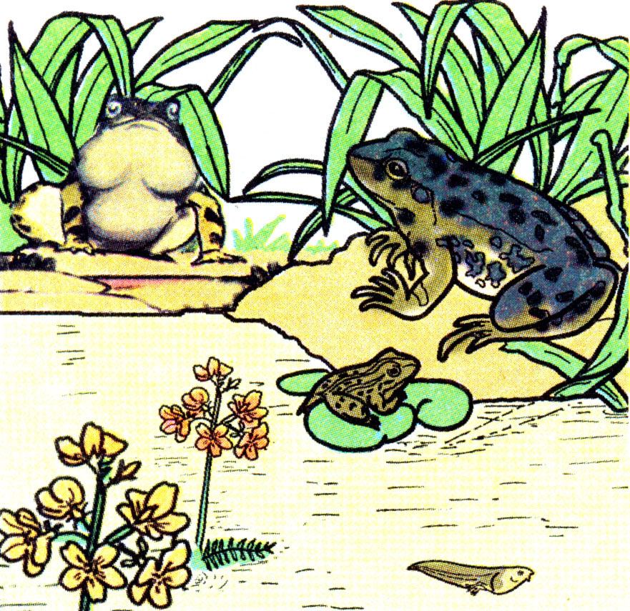
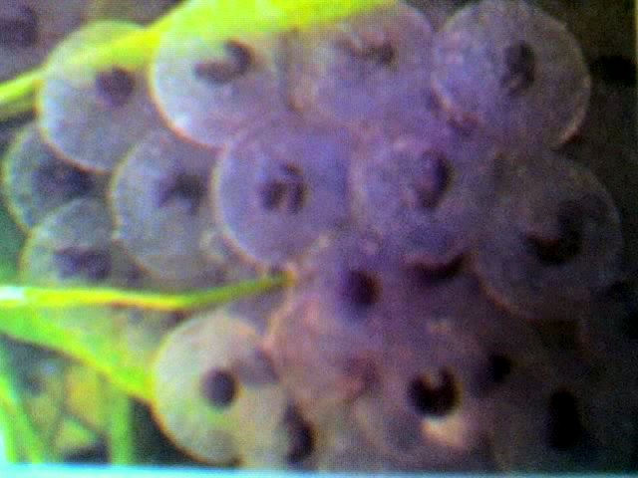
Ếch đực gọi ếch cái, hai túi kêu phía dưới miệng phồng to, ếch cái không có túi miệng. Chúng gặp nhau để giao phối . Ếch cái đẻ trứng xuống nước nở ra nòng nọc, nòng nọc phát triển thành ếch .
KẾT LUẬN
Đầu mùa hạ, ngay sau cơn mưa lớn, vào ban đêm, ta thường nghe thấy tiếng ếch kêu. Đó là tiếng kêu ếch đực gọi ếch cái. Ếch cái đẻ trứng xuống nước tạo thành những chùm nổi lềnh bềnh trên mặt nước. Trứng ếch đã được thụ tinh nở ra nòng nọc, nòng nọc phát triển thành ếch.
ếch đực
ếch cái
ếch con
1
nòng nọc
Trứng ếch
2

Slide 13
Hoạt động 2
Chu trình sinh sản của ếch

Slide 14
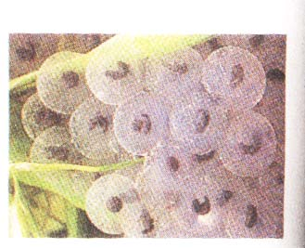
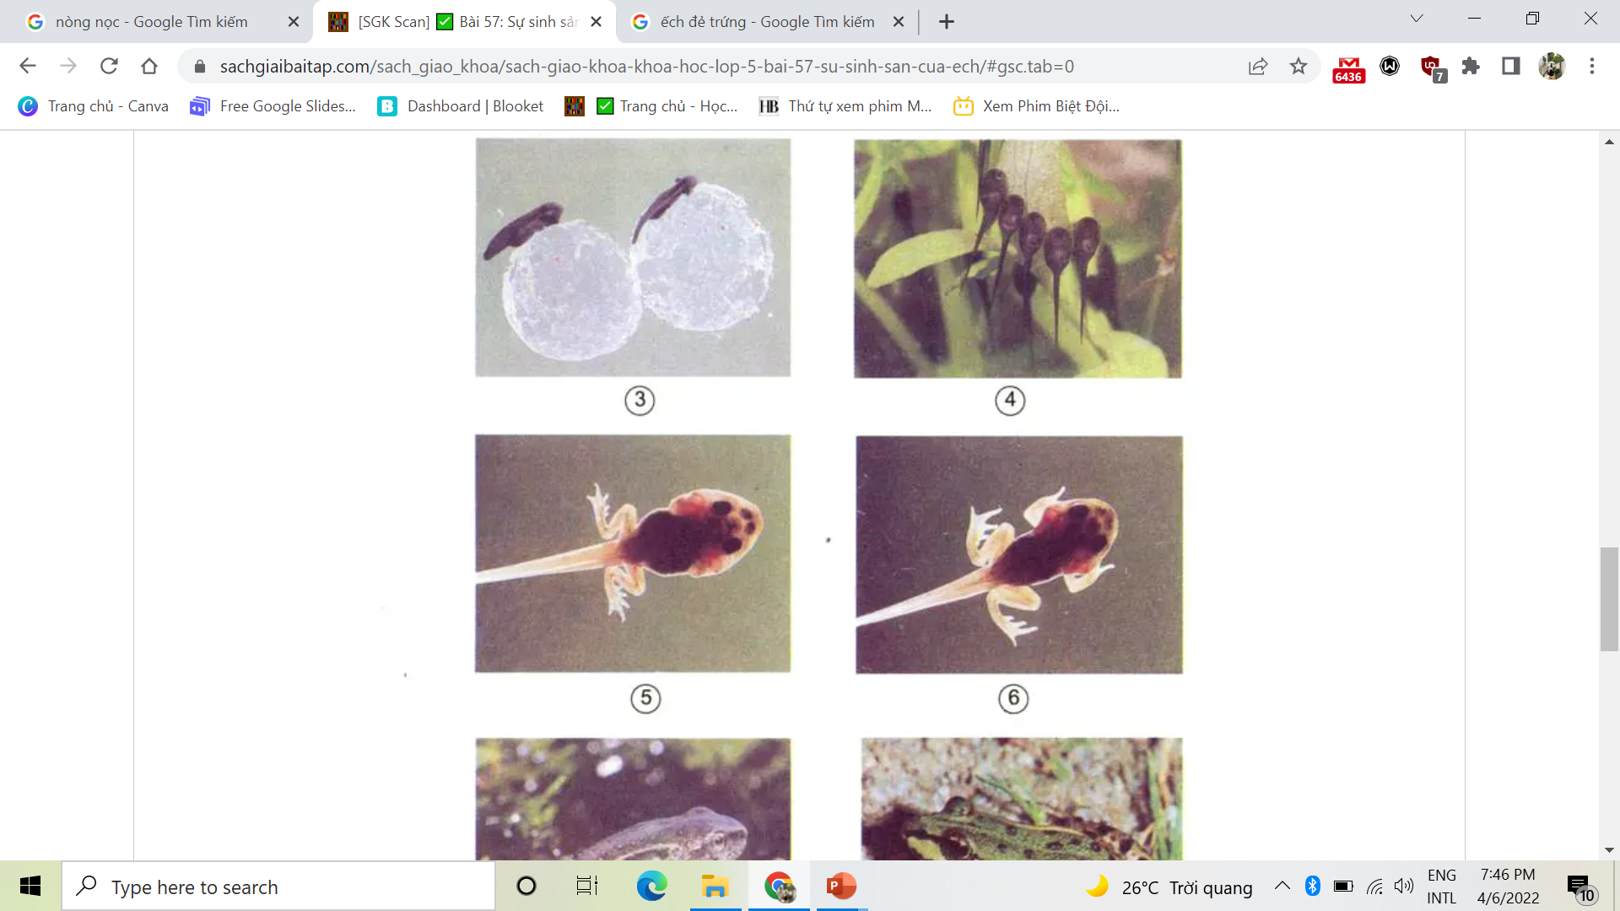
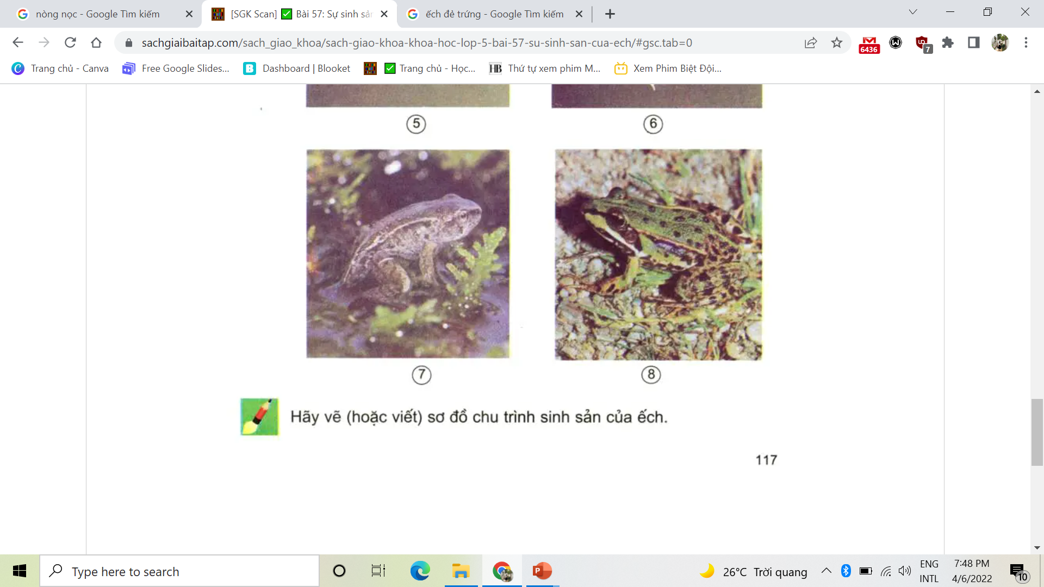
Quan sát hình 3, 4, 5, 6, 7, 8 và nêu nội dung từng bức tranh?
1
2

Slide 15
Quan sát từng hình minh họa (H 1 → H 8) SGK trang 116 -117, nêu nội dung từng hình.
1
2
Ếch đực đang gọi ếch cái ở bờ ao (ếch đực có cái túi kêu phía dưới miệng phồng to, ếch cái không có túi kêu)
Ếch cái đẻ trứng thành chùm nổi lềnh bềnh trên mặt nước

Slide 16
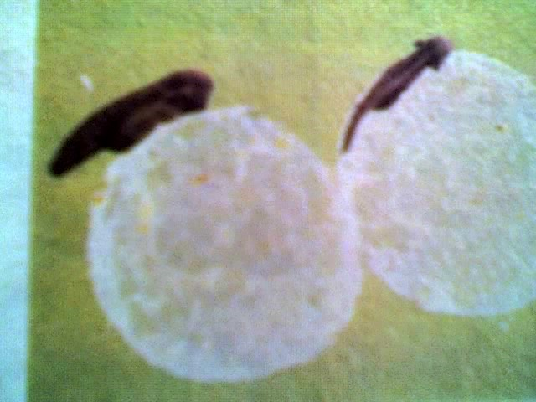
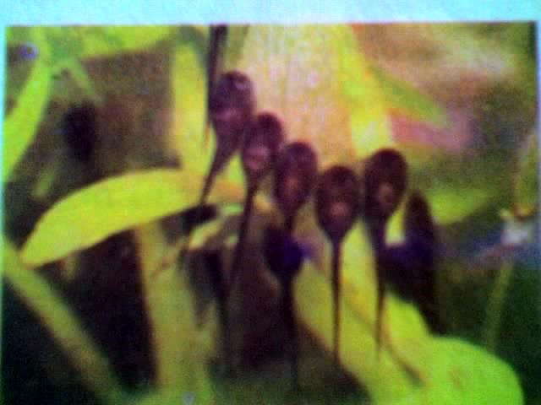
3
4
Nòng nọc con (đầu tròn, đuôi dài, dẹp)
Trứng ếch mới nở

Slide 17
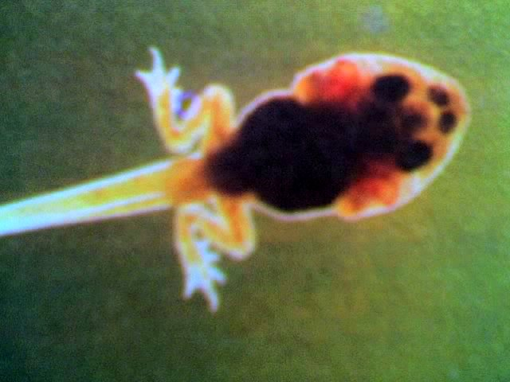
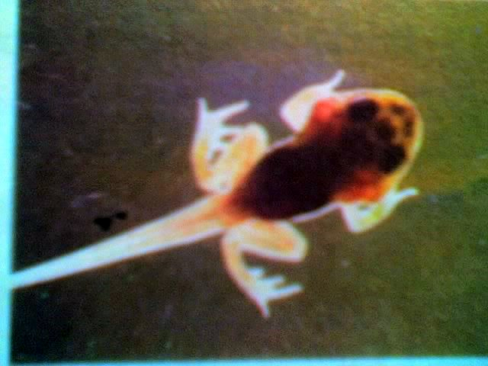
5
6
Nòng nọc lớn dần mọc ra hai chân phía sau.
Nòng nọc mọc tiếp hai chân phía trước.

Slide 18
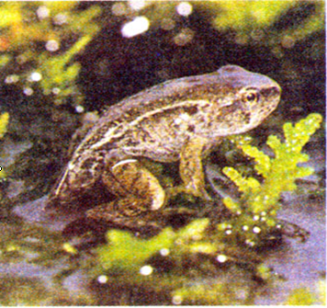
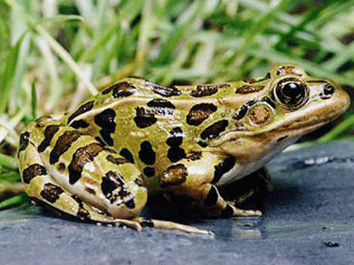
7
8
Ếch con đủ bốn chân đuôi ngắn dần và bắt đầu nhảy lên bờ.
Ếch trưởng thành

Slide 19
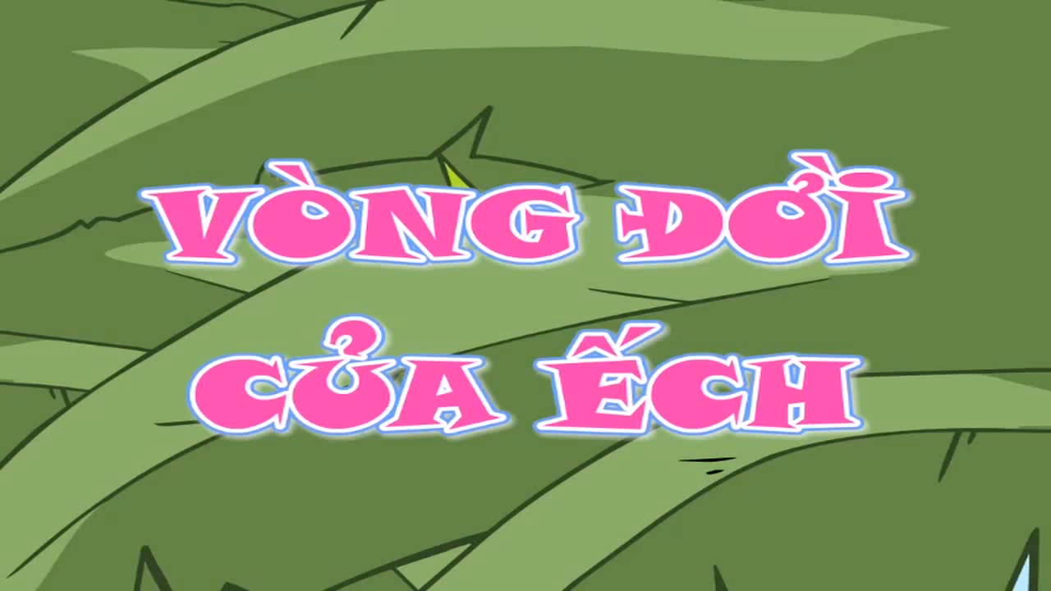

Slide 20
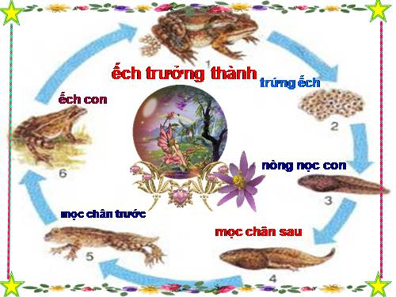
Sơ đồ Sự phát triển của ếch

Slide 21
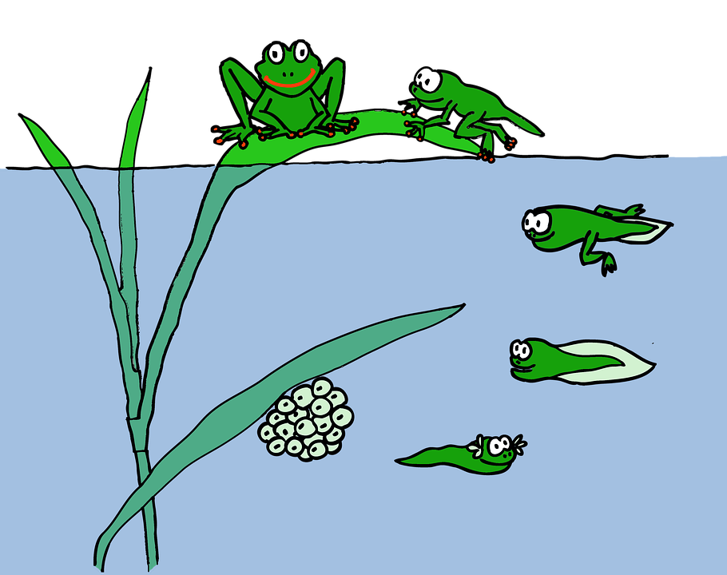
Sự phát triển của ếch
Ếch trưởng thành
Trứng ếch
Nòng nọc con
Nòng nọc mọc chân sau
Ếch con
Nòng nọc mọc chân trước

Slide 22
Kết luận
Trứng ếch đã được thụ tinh nở ra nòng nọc, nòng nọc phát triển thành ếch.

Slide 23
Câu hỏi
1. Nòng nọc sống ở đâu ?
2. Khi đã lớn, nòng nọc mọc chân nào trước, chân nào sau ?
3. Ếch sống ở đâu ?
4. Hãy nêu sự khác nhau giữa ếch và nòng nọc.

Slide 24
1. Nòng nọc sống ở đâu ?
Nòng nọc sống ở dưới nước.
2. Khi đã lớn, nòng nọc mọc chân nào trước, chân nào sau ?
Khi lớn nòng nọc mọc hai chân sau trước, hai chân trước sau
3. Ếch sống ở đâu ?
Ếch vừa sống trên cạn, vừa sống dưới nước.

Slide 25
Nêu sự khác nhau giữa ếch
và nòng nọc ?
Ếch
Nòng nọc
Có thể sống trên cạn
Sống dưới nước
Không có đuôi
Có đuôi dài

Slide 26
Kết luận
Ếch là động vật đẻ trứng. Trứng ếch đã được thụ tinh nở ra nòng nọc, nòng nọc phát triển thành ếch. Trong quá trình phát triển, con ếch vừa trải qua đời sống dưới nước, vừa trải qua đời sống trên cạn.

Slide 27
Hoạt động 3
Viết sơ đồ chu trình sinh sản của ếch.

Slide 28



* Chọn các từ trứng ếch, nòng nọc, ếch trưởng thành điền vào sơ đồ chu trình sinh sản của ếch.
Trứng ếch
Nòng nọc
Ếch trưởng thành

Slide 29
Nòng nọc
Ếch
Trứng

Slide 30
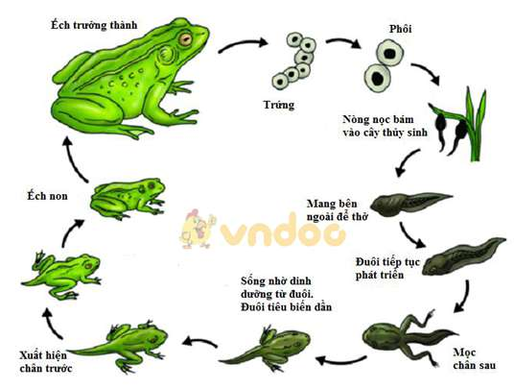
Sơ đồ quá trình sinh sản vá phát triển của ếch

Slide 31
Ếch có ích hay có hại?
Ếch có ích vì:
Có ích cho nông nghiệp vì chúng tiêu diệt sâu bọ phá hoại mùa màng về ban đêm. Chúng còn tiêu diệt sinh vật trung gian gây bệnh như ruồi, muỗi,...
Có giá trị thực phẩm, thịt ếch đồng là thực phẩm đặc sản. Ếch đồng là vật thí nghiệm trong môn sinh lí học.

Slide 32
Liên hệ
Củng cố - Dặn dò

Slide 33


